Slide 1
Краевое государственное бюджетное профессиональное образовательное учреждение
"Спасский политехнический колледж"
Традиционные блюда из рыбы
Приморского края.
Преподаватель Царапкина Е.А.

Slide 2
Особенности приготовления блюд национальной кухни
Национальные блюда дальневосточной кухни имеют свою специфику приготовления. В больше степени она касается рыбы. Ее использовали в свежем замороженном виде. Изначально ее заготавливали в зимний период, с появлением вместительных холодильников и морозильных камер такие блюда готовят круглый год. Например, очень популярна тала — строганина из замороженной рыбы с репчатым луком и перцем (иногда могут добавить уксус).
Популярна у дальневосточных народов отварная рыба, поданная с бульоном, в котором она варилась. Для остроты в него добавляли мелко нарезанную черемшу (позже перец). Также рыбу вялили (юкола) и сушили. Для национального блюда мось используют даже шкуру рыбы (не путать с чешуей).

Slide 3
Рыба
- очень ценный продукт; из нее можно приготовить широкий ассортимент блюд, отличающихся высоким качеством и большим разнообразием вкуса.
В нашей стране имеются огромные запасы морских рыб - камбалы, палтуса, пестрой зубатки, морского окуня и др. Эти рыбы обладают хорошим вкусом, и их использование в кулинарии способствует расширению ассортимента рыбных блюд.
Рыба по химическому составу близка к мясу домашних животных. Она содержит все необходимые питательные вещества, причем азотистые (белковые) вещества рыбы усваиваются организмом человека полнее, чем азотистые вещества говядины. Минеральные вещества мышечной ткани рыб содержат больше различных элементов (солей), чем мясо домашних животных.
В рыбе содержится от 13 до 23% полноценных белков. Белки свежей рыбы, прошедшей кулинарную обработку, усваиваются организмом человека на 96%, соленой и вяленой - несколько меньше.
Количество жира в мышечной ткани рыб колеблется в пределах от 0,1 до 33% и зависит от породы рыб и времени ее улова. По содержанию жира рыбу принято делить на три группы: жирные - более 8% жира (осетровые породы, миноги, хамса, некоторые лососевые, сельдевые и др.); средней жирности - 4-8% (некоторые карповые, лососевые, камбаловые и др.); тощие - до 4% жира (тресковые, щука и др.).
Рыбий жир содержит в больших количествах витамины А и D; кроме того, в мышечной ткани некоторых пород рыб имеются витамины B1 и В2.
В рыбе содержится от 1 до 5% минеральных веществ (золы), в состав которых входят калий, железо, фосфор. Морские рыбы, кроме того, богаты йодом, представляющим большую ценность для организма человека.

Slide 4
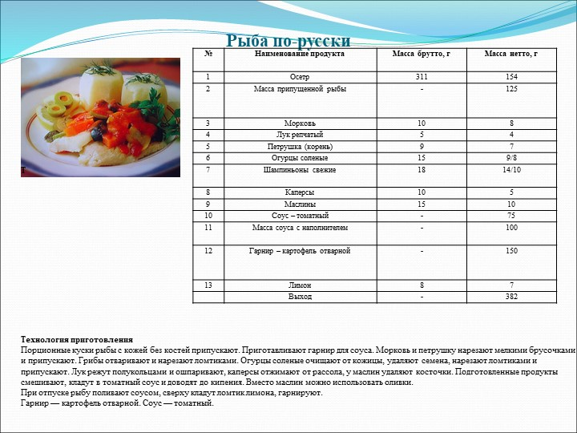

Slide 5
Технологическая карта на блюдо
Закуска «Уссурийская»
Наименование продукта | брутто | нетто
Сайра консервированная | 200 | 200
Сыр «Российский» | 50 | 50
Крабовые палочки | 50 | 50
Майонез | 40 | 40
ВЫХОД |  | 340
ТЕХНОЛОГИЯ ПРИГОТОВЛЕНИЯ
Сайру консервированную размять вилкой,сыр натереть на мелкой терке, крабовые палочки мелко нарезать. Оставить 20 гр сыра на оформление. Соединить все оставшиеся ингредиенты с майонезом ,перемешать массу и сформовать шарики. Обвалять готовые изделия в мелко натертом сыре. Подавать закуску на тарелке украшенной зеленью.

Slide 6
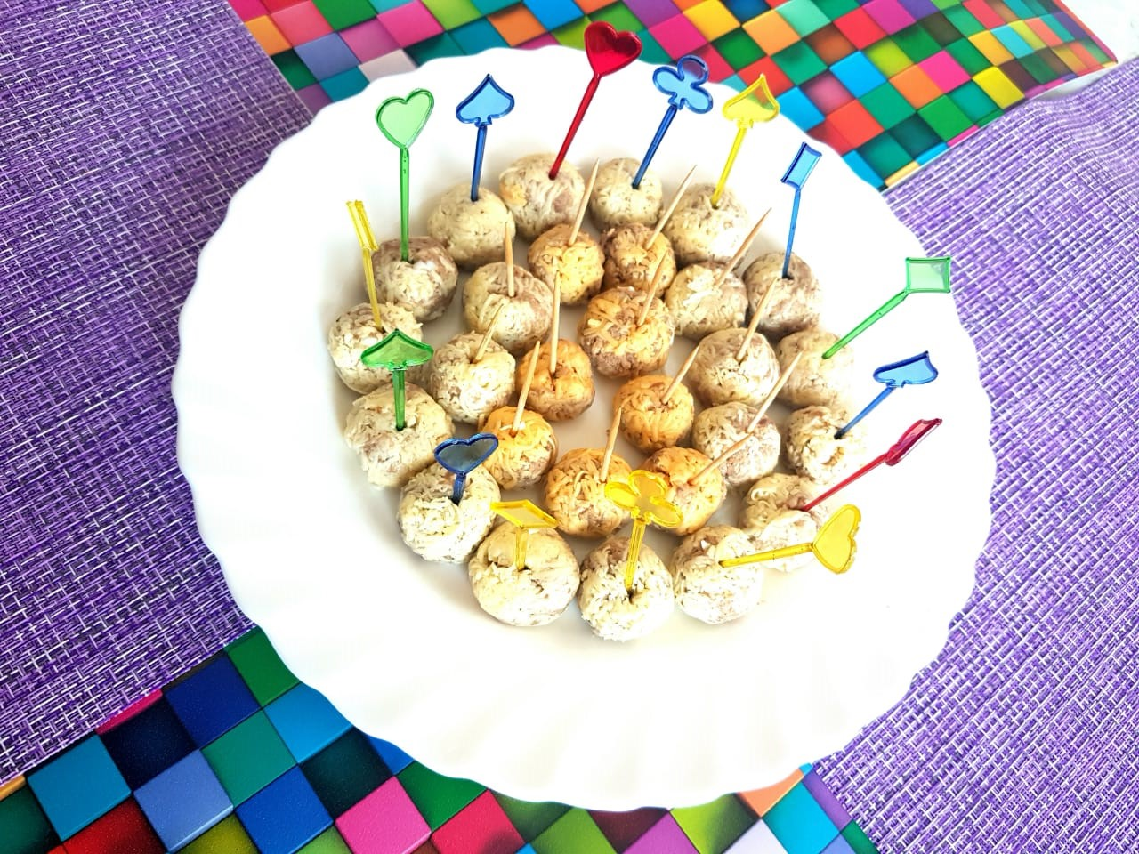

Slide 7
Технологическая карта на блюдо
«Селедочка-изумрудная»
Наименование продукта | брутто | нетто
Сельдь соленая | 280 | 155
Картофель | 70 | 50
Яйцо | 50 | 50
Майонез | 40 | 40
Укроп | 20 | 17
ВЫХОД |  | 300
ТЕХНОЛОГИЯ ПРИГОТОВЛЕНИЯ
Сельдь разделать на чистое филе ,нарезать короткой мелкой соломкой. Картофель отварить в мундире,остудить,очистить-натереть на терке. Яйцо отварить, очистить-натереть на мелкой терке. Смешать подготовленные продукты с майонезом. Сформовать шарики, обвалять их в мелко нарезанном укропе.
Подавать закуску на тарелке украшенной зеленью.

Slide 8
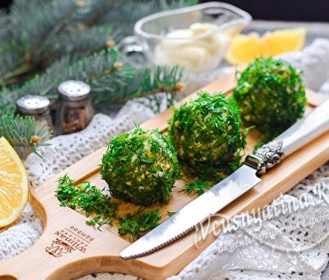

Slide 9
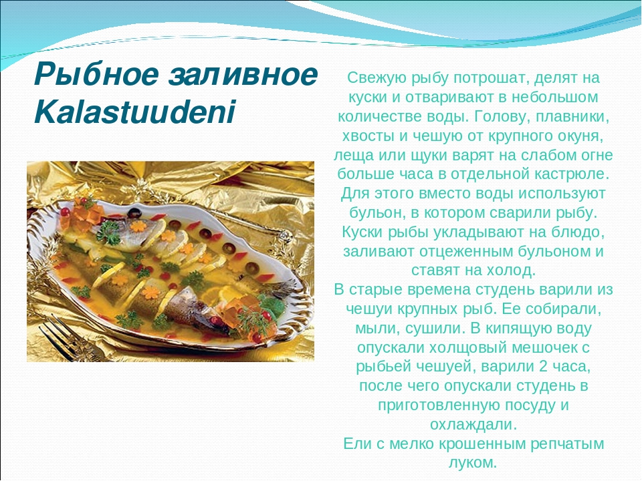

Slide 10
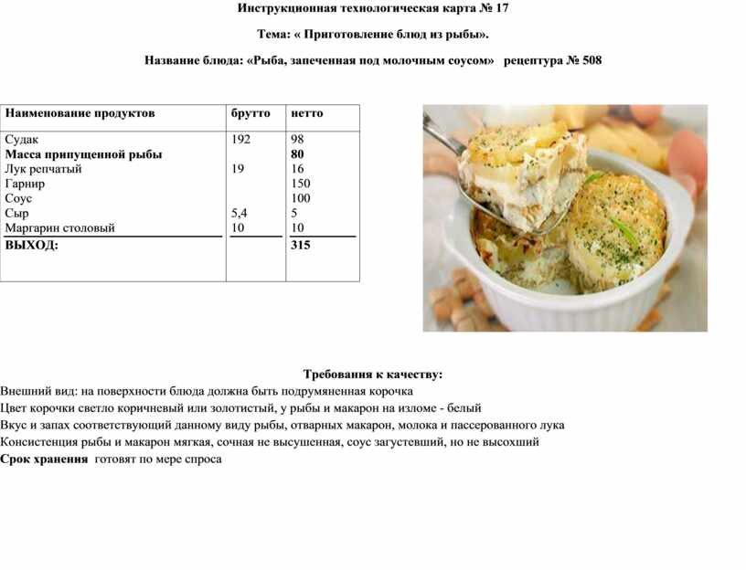

Slide 11
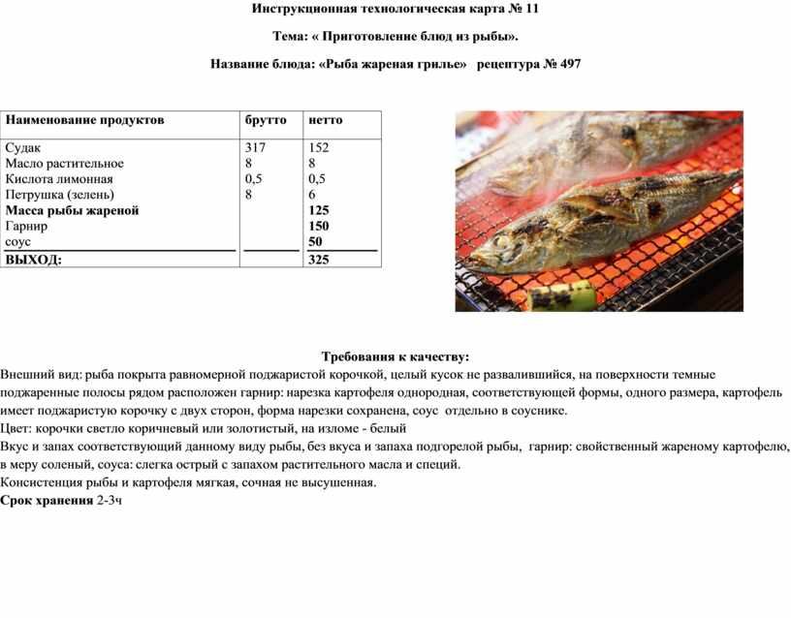

Slide 12
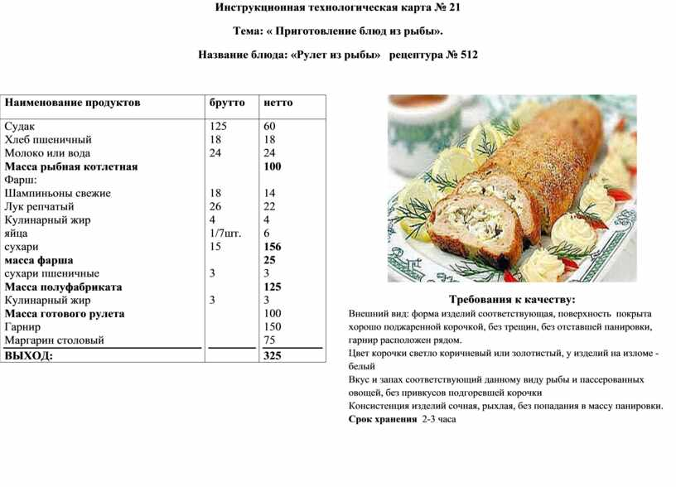

Slide 13
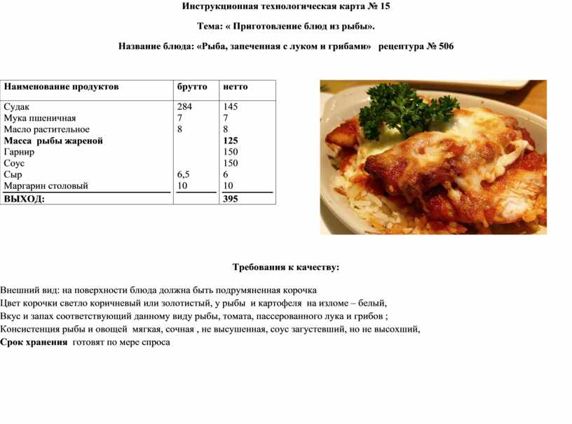

Slide 14
СПАСИБО ЗА ВНИМАНИЕ

